Slide 1
CEREALI,
PASTA e PRODOTTI da FORNO - II

Slide 2
Unità 1:
Principali Cereali coltivati (frumento, riso, mais, orzo, avena, segale, sorgo e miglio). Caratteristiche ecologiche (cereali microtermi e macrotermi) dei principali cereali. Frumento: cenni botanici, distribuzione di macro e micronutirenti.
Unità 2:
Frazione proteica (albumine, globuline, gliadine, glutenine), classificazione chimica di Osborne e Shewry, caratteristiche costitutive e tecnologiche, il glutine, forza delle farine di frumento.
Frazione glicidica (amido, pentosani e zuccheri liberi), caratteristiche chimiche di amilosio ed amilopectina, gelatinizzazione dell’amido, idrolisi enzimatica ed industriale. Lipidi, minerali, vitamine;
Unità 3:
Cenni di tecnologia e legislazione: la molitura e gli sfarinati, farine e semole; pasta, pane e prodotti da forno;
Unità 4:
Riso

Slide 3
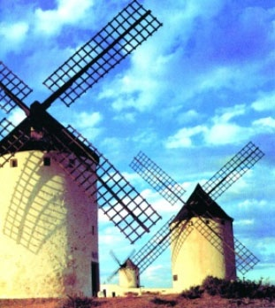
Cenni di Tecnologia: la Molitura
U3
Lo stoccaggio di questi prodotti è, potenzialmente, un’operazione semplice a causa della loro bassa umidità (10-15%) e della presenza di componenti che per natura ed organizzazione strutturale sono poco suscettibili a deterioramenti.
I pericoli derivano da un’eccessiva umidità del prodotto al momento della sua raccolta:
infestazioni da microrganismi, in modo particolare muffe (Aspergillus, Penicillum, ecc.), da insetti e da roditori;
deterioramento a seguito di attività enzimatiche (germinazione, ecc.).

Slide 4
Cenni di Tecnologia: la Molitura
U3
La molitura è il processo tecnologico che consente la trasformazione delle cariossidi dei cereali in sfarinati.
Processo di macinazione a secco
Nel caso del frumento vengono distinti i prodotti ottenuti dalla molitura del grano tenero da quelli ricavati dal grano duro.
Dal primo (grano tenero) si ottengono farine, impiegate principalmente nella panificazione e nella produzione dei prodotti da forno, dal secondo (grano duro) si ricavano semole e semolati usati prevalentemente nell’industria pastaria.

Slide 5
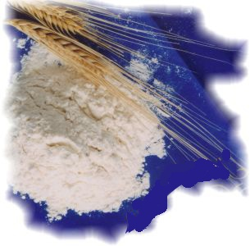
Cenni di Tecnologia: la Molitura
U3
La definizione delle diverse tipologie di sfarinati è stabilita da una legge specifica (legge 4 luglio 1967, n. 580) che disciplina la lavorazione ed il commercio dei cereali, degli sfarinati, del pane e delle paste alimentari e che riporta i limiti di alcuni parametri analitici quali l’umidità, le ceneri, la cellulosa e il contenuto di glutine.
La qualità di uno sfarinato è valutata non solo in termini di composizione chimica, ma principalmente sulla base delle caratteristiche reologiche degli impasti, preparati ed analizzati secondo metodiche standardizzate.

Slide 6
Cenni di Tecnologia: la Molitura
U3
Legge n° 580, 4 Luglio 1967 e DPR n° 187 del 2 Febbraio 2001
E' denominata «farina di grano tenero» il prodotto ottenuto dalla macinazione e conseguente abburattamento del grano tenero liberato dalle sostanze estranee e dalle impurità.
E' denominata «farina integrale di grano tenero» il prodotto ottenuto direttamente dalla macinazione del grano tenero liberato dalle sostanze estranee e dalle impurità.
Le farine di grano tenero destinate al commercio possono essere prodotte soltanto nei tipi “00”, “0”, “1”, “2” e “integrale” e devono presentare le caratteristiche seguenti…

Slide 7
Cenni di Tecnologia: la Molitura
U3

Slide 8
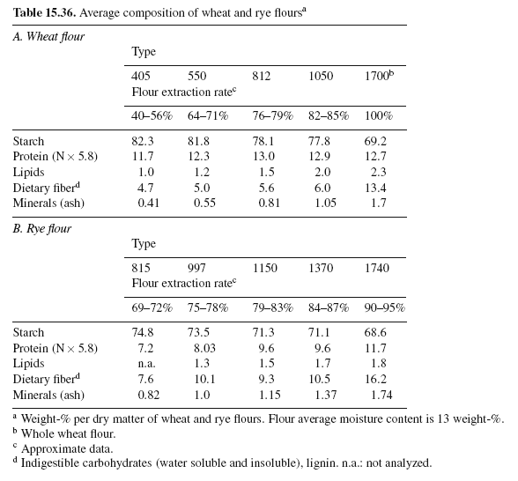
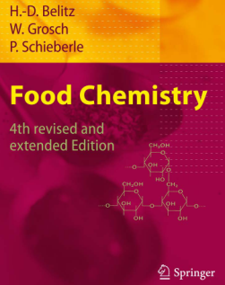
Cenni di Tecnologia: la Molitura
Se vado all’estero??
U3
frumento
segale

Slide 9
Cenni di Tecnologia: la Molitura
Legge n° 580, 4 Luglio 1967 e DPR n° 187 del 2 Febbraio 2001
E' denominata «semola di grano duro» o semplicemente semola il prodotto granulare a spigolo vivo ottenuto dalla macinazione e conseguente abburattamento del grano duro, liberato dalle sostanze estranee e dalle impurità.
E' denominato «semolato di grano duro» o semplicemente semolato il prodotto ottenuto dalla macinazione e conseguente abburattamento del grano duro, liberato dalle sostanze estranee e dalle impurità, dopo estrazione della semola.
E' denominato «semola integrale di grano duro» il prodotto granulare a spigolo vivo ottenuto dalla macinazione del grano duro, liberato dalle sostanze estranee e dalle impurità.
E' denominato «farina di grano duro» il prodotto granulare ottenuto dalla macinazione e conseguente abburattamento del grano duro, liberato dalle sostanze estranee e dalle impurità.
E’ consentita la produzione, da destinare esclusivamente alla panificazione di semola e semolato rimacinati, nonché di farina di grano duro.
U3

Slide 10
Cenni di Tecnologia: la Molitura
U3

Slide 11
Cenni di Tecnologia: la Molitura
La macinazione industriale del grano è un processo assai diverso da quello tradizionalmente realizzato con i molini a molazze.
L’attuale tecnologia può essere suddivisa nelle quattro fasi seguenti:
1) ricezione, prepulitura e insilamento del grano in arrivo,
2) pulitura e condizionamento,
3) macinazione,
4) conservazione degli sfarinati prodotti.
U3

Slide 12
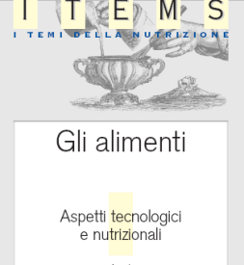
Cenni di Tecnologia: la Molitura
U3

Slide 13
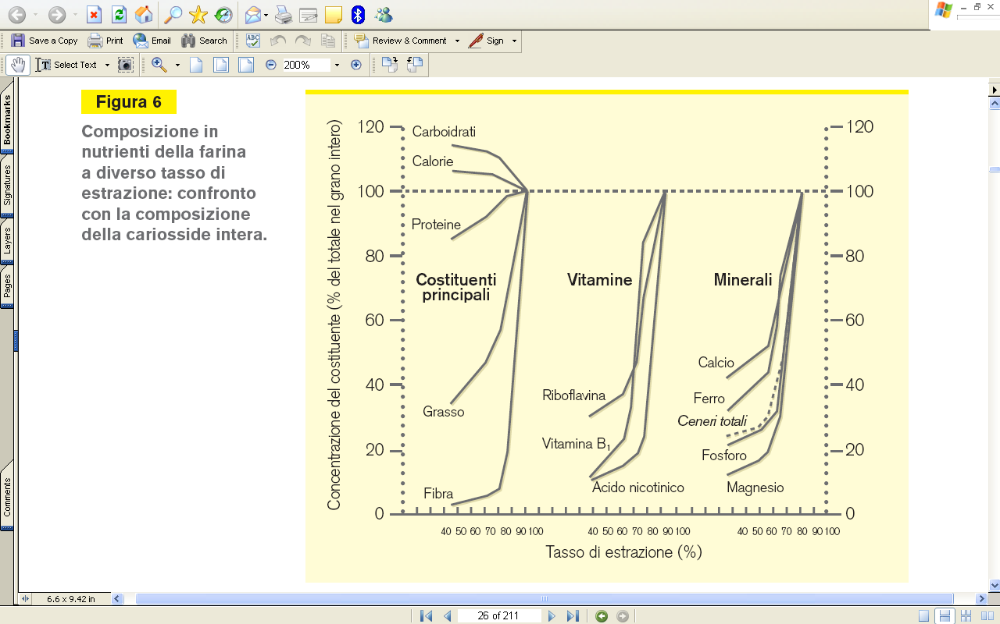
Cenni di Tecnologia: la Molitura
U3

Slide 14
Cenni di Tecnologia: Pasta alimentare
U3
Legge n° 580, 4 Luglio 1967 e DPR n° 187 del 2 Febbraio 2001
Sono denominati "pasta di semola di grano duro" e "pasta di semolato di grano duro" i prodotti ottenuti dalla trafilazione, laminazione e conseguente essiccamento di impasti preparati rispettivamente ed esclusivamente:
a) con semola di grano duro ed acqua;
b) con semolato di grano duro ed acqua.
E' denominato "pasta di semola integrale di grano duro" il prodotto ottenuto dalla trafilazione, laminazione e conseguente essiccamento di impasto preparato esclusivamente con semola integrale di grano duro ed acqua.
La pasta destinata al commercio e' prodotta soltanto nei tipi e con le caratteristiche seguenti….

Slide 15
Cenni di Tecnologia: Pasta alimentare
U3

Slide 16
Cenni di Tecnologia: Pasta alimentare
U3
Legge n° 580, 4 Luglio 1967 e DPR n° 187 del 2 Febbraio 2001
Paste speciali
Per paste speciali si intendono le paste contenenti ingredienti alimentari, diversi dagli sfarinati di grano tenero, rispondenti alle norme igienico-sanitarie.
Le paste speciali devono essere poste in vendita con la denominazione pasta di semola di grano duro completata dalla menzione dell'ingrediente utilizzato e, nel caso di più ingredienti, di quello o di quelli caratterizzanti.

Slide 17
Cenni di Tecnologia: Pasta alimentare
Legge n° 580, 4 Luglio 1967 e DPR n° 187 del 2 Febbraio 2001
Pasta all'uovo
La pasta all'uovo deve essere prodotta esclusivamente con semola e almeno quattro uova intere di gallina, prive di guscio, per un peso complessivo non inferiore a duecento grammi di uovo per ogni chilogrammo di semola. Le uova possono essere sostituite da una corrispondente quantità di ovoprodotto liquido fabbricato esclusivamente con uova intere di gallina, rispondente ai requisiti prescritti dal decreto legislativo 4 febbraio 1993, n. 65.
La pasta deve essere posta in vendita con la sola denominazione pasta all'uovo e deve avere le seguenti caratteristiche:
umidità massima 12,50 per cento,
contenuto in ceneri non superiore a 1,10 su cento parti di sostanza secca,
proteine (N x 5,70) in quantita' non inferiore a 12,50 su cento parti di sostanza secca,
acidita' massima pari a 5 gradi.
L'estratto etereo ed il contenuto degli steroli non devono risultare inferiori, rispettivamente, a 2,80 grammi e 0,145 grammi, riferiti a cento parti di sostanza secca.
U3

Slide 18
Cenni di Tecnologia: Pasta alimentare
U3

Slide 19
Cenni di Tecnologia: Pasta alimentare
U3

Slide 20
Cenni di Tecnologia: Pane
Legge n° 580, 4 Luglio 1967
E' denominato «pane» il prodotto ottenuto dalla cottura totale o parziale di una pasta convenientemente lievitata, preparata con sfarinati di grano, acqua e lievito, con o senza aggiunta di sale comune (cloruro di sodio).
Il contenuto in acqua del pane a cottura completa, qualunque sia il tipo di sfarinato impiegato nella produzione del medesimo, con la sola eccezione del pane prodotto con farina integrale, per il quale è consentito un aumento del 2 per cento è…
U3

Slide 21
Cenni di Tecnologia: Pasta alimentare
U3
Legge n° 580, 4 Luglio 1967
Il pane prodotto con farina di grano tenero avente le caratteristiche del tipo 00 è denominato «pane di tipo 00».
Il pane prodotto con farina di grano tenero avente le caratteristiche del tipo 0 è denominato «pane di tipo 0».
Il pane prodotto con farina di grano tenero avente le caratteristiche del tipo 1 è denominato «pane di tipo 1».
Il pane prodotto con farina di grano tenero avente le caratteristiche del tipo 2 è denominato «pane di tipo 2».
Il pane prodotto con farina integrale è denominato «pane di tipo integrale».
Il pane prodotto con semola o con semolato di grano duro, ovvero con rimacine di semola o semolato, è denominato rispettivamente «pane di semola» e «pane di semolato».
Nei locali di vendita i vari tipi di pane devono essere collocati in scomparti o recipienti separati, recanti un cartellino con l'indicazione del tipo di pane e del relativo prezzo.

Slide 22
Cenni di Tecnologia: Pasta alimentare
U3
Legge n° 580, 4 Luglio 1967
Nella produzione del pane è altresì consentito l'impiego di:
a) farina di cereali maltati, che abbiano un potere diastasico, determinato secondo il metodo Pollak, non inferiore a 6.500 unità su sostanza secca;
b) estratti di malto, che abbiano un potere diastasico, determinato secondo il metodo Pollak, non inferiore a 4.500 unità, ed abbiano le caratteristiche che verranno precisate nel regolamento;
c) alfa amilasi e beta amilasi.
Nella confezione dei pani speciali è consentito l'impiego di burro, olio di oliva - in tutti i tipi ammessi dalle leggi vigenti, escluso l'olio di sansa di oliva rettificato - e strutto, sia come tali che sotto forma di emulsionati, nonché latte e polvere di latte, mosto d'uva, zibibbo ed altre uve passe, fichi, olive, anice, origano, cumino, sesamo, malto, saccarosio e destrosio.
Il pane speciale con l'aggiunta di grassi deve contenere non meno del 4,5 per cento di sostanza grassa totale riferita a sostanza secca.
Il pane speciale al malto deve contenere non meno del 7 per cento di zuccheri riduttori, espressi in maltosio, riferito a sostanza secca.

Slide 23
Cenni di Tecnologia: Pasta alimentare
U3
Legge n° 580, 4 Luglio 1967
Il pane speciale deve essere posto in vendita con diciture che indichino l'ingrediente aggiunto. Nel caso che più ingredienti siano stati aggiunti, le diciture devono indicare questi in ordine decrescente di quantità presente riferita a peso.
E' denominato «grissino» il pane a forma di bastoncino ottenuto dalla cottura di una pasta lievitata, preparata con farina di grano tenero di tipo 0 o di tipo 00, acqua e lievito con o senza sale.
E' consentita la produzione di grissini speciali, preparati con gli stessi ingredienti previsti per il pane speciale dal precedente articolo 20, nonché con i grassi alimentari industriali ammessi dalla legge.

Slide 24
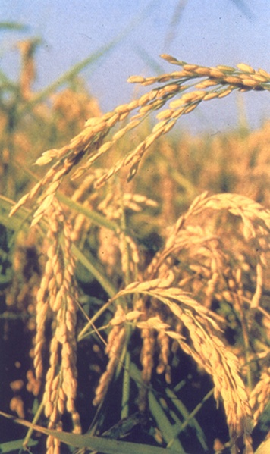
Riso
U4
Il riso appartiene alla famiglia delle Graminaceae e alla specie oryza.
La sua denominazione botanica e’ Oryza sativa.
Pianta a ciclo annuale che seminata in primavera, viene raccolta dopo circa 140-180 giorni, tra settembre e metà ottobre.

Slide 25
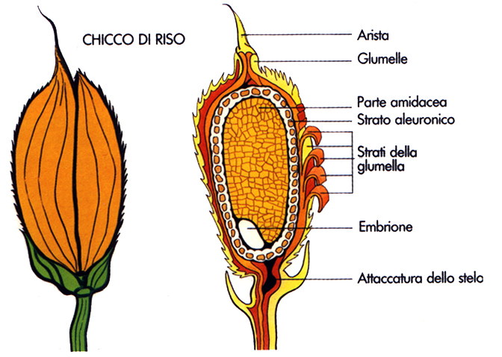
Riso
U4
appena raccolto il riso si chiama “riso grezzo” o “risone” e data la sua umidità di circa il 24% deve essere essiccato per ridurla a 14-14,5% e per poter essere conservato.
Conservazione ideale a <17 °C in ambienti aerati (facilità ad assorbire odori)

Slide 26
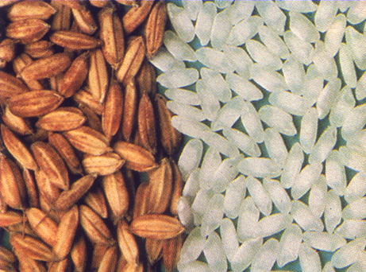
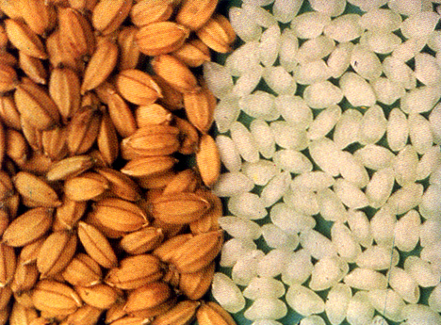
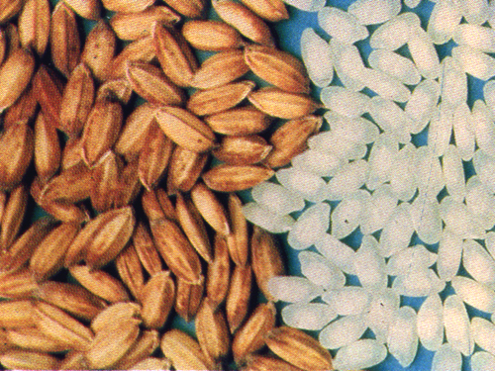
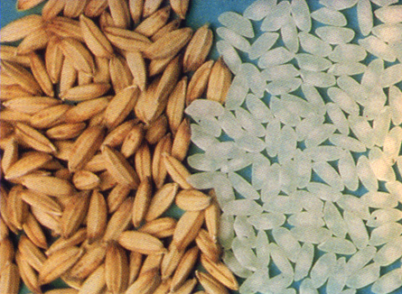
Riso
U4
CARNAROLI VIALONE NANO
ARBORIO RIBE

Slide 27
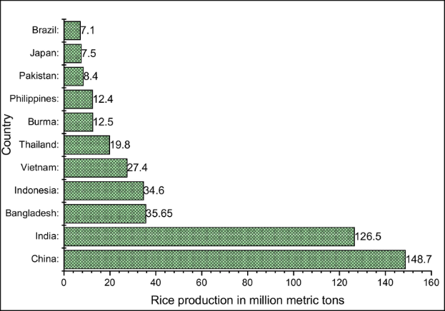
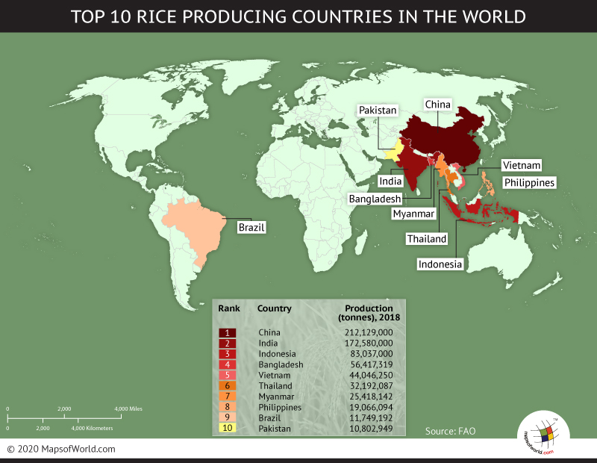
Riso
U4

Slide 28
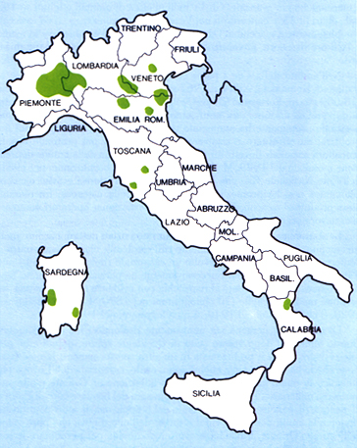
Riso
U4
FONTE: FAO 2006

Slide 29
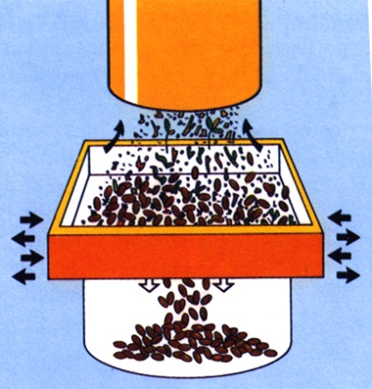
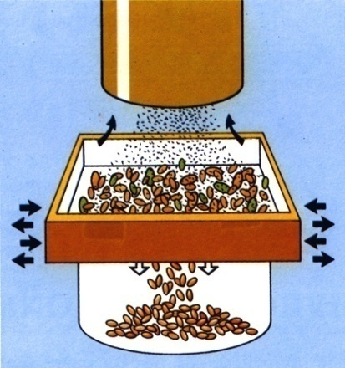
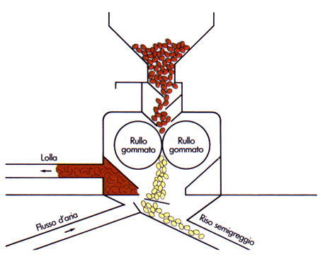
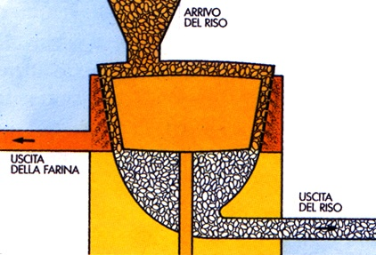
Riso
PULIZIA RISO
SEPARATORE “PADDY”
per riso integrale, semi-
greggio e sbramato
U4
SGUSCIATURA O SBRAMATURA
si tratta di togliere le glumelle, dette
lolla mediante decorticatori, costituiti
da rulli di gomma che ruotano a velo-
cità differenti
SBIANCATRICI
dotate di superfici
dbrasive rotanti
RISO SBRAMATO,
talvolta commercializza
to come INTEGRALE
RISO PILATO,
RAFFINATO,
BIANCO

Slide 30
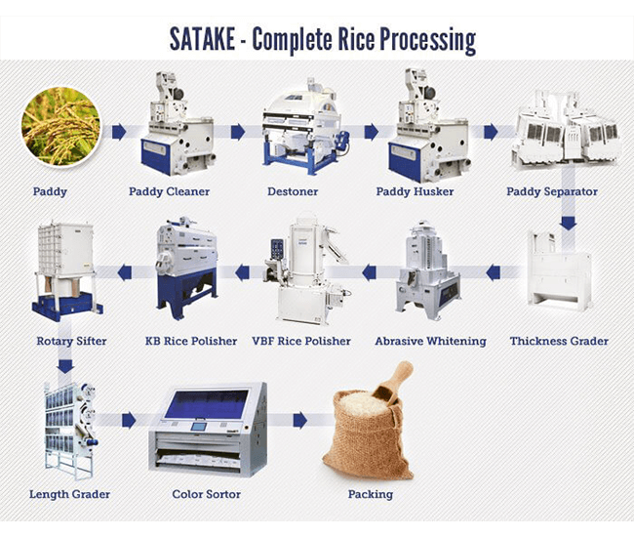
Riso
U4

Slide 31
U5
Riso
U4
 | PROTEINE g | LIPIDI g | GLUCIDI g | FIBRA g | KCAL | Na mg | K mg | Fe mg | Ca mg | VIT. B1 mg | VIT. B2 mg | VIT. PP mg
SBRAMATO | 7,6 | 1,7 | 77 | 1,3 | 354 | 20 | 250 | 1,5 | 10 | 0,32 | 0,05 | 6,26
PILATO | 7 | 0,6 | 78,6 | 0,2 | 348 | 6 | 103 | 0,6 | 6 | 0,06 | 0,03 | 1,3
SBRAMATO PARBOILED | 7,4 | 2,28 | 75,8 | 1,14 | 362 | 14,9 | 161 | 1,5 | 6 | 0,27 | 0,09 | 6,3
PARBOILED | 6,7 | 0,39 | 82 | 0,31 | 367 | 11,4 | 130 | 0,9 | 7 | 0,26 | 0,03 | 5,2

Slide 32
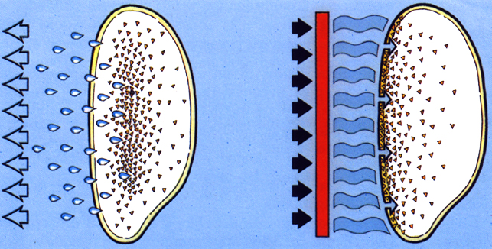
Riso
U4
PROCESSO ANTICO
Noto sin da 4.000 anni fa’ dagli Ittiti e Babilonesi, il riso greggio veniva messo in acqua fredda e poi cotto per breve tempo e fatto essiccare al sole.
Le vitamine e le sostanze minerali vengono prima sciolte dall’acqua calda e poi pressate nel chicco di riso sotto forte pressione idraulica, poi sigillate nel nucleo col vapore. In ultimo il riso viene essiccato.

Slide 33
Riso
U4
PROCESSO ATTUALE
Si immette il risone in acqua calda, si cuoce sotto pressione,
si essicca
CAMBIAMENTI - chicco si presenta translucido, colore ambrato, consistente
maggiore contenuto in vitamine e sali minerali
diverso comportamento in cottu-ra (assorbe meno acqua)
migliorata conservabilita’
VANTAGGI
- conserva meglio la forma
meno colloso
piu’ soffice, ma piu’ resistente allo spappolamento
- piu’ digeribile

